Slide 1

지능화 캡스톤 프로젝트
프로젝트 #2 결과 발표
YOLOv8을 이용한 해상 객체 검출
2024. 6. 10.
충북대학교 산업인공지능학과
[6조] 오동엽, 이민수, 조성현

Slide 2
프로젝트 수행체계
세부일정
수행방법 - 평일 수행 주말 취합
- 메신저를 이용한 의사소통
업무분장
이름 | 수행내용 | 비고
오동엽 | 데이터 이미지 레이블 추출/분석 모델 학습 학습모델 검증
이민수 | 결과발표
조성현 | 학습모델 비교 자료작성

Slide 3
모델 개발 프로세스
세부일정
개발 프로세스 - mat파일에서 class, Bounding Box 추출 / avi영상에서 frame별 image추출 - 추출한 이미지와 레이블 데이터를 train데이터와 validatio데이터로 분리
- 데이터를 기반으로 yaml파일 생성
- yolov8 학습
- 타 모델 및 하이퍼 파라미터 튜닝 비교
- 성능평가
1 Step
데이터 수집
2 Step
데이터 처리
1 Step
데이터 준비
3 Step
모델 학습
4 Step
모델 평가
데이터 수집
주석변환
레이블링
데이터 증량
모델복잡도
인자
모델 평가
Head-Helmet
Train
(36,605)
Train
Yolov8n 학습
성능 평가
SMD-Plus
동영상 데이터셋
Head-Helmet
Validation
(12,301)
Validation

Slide 4
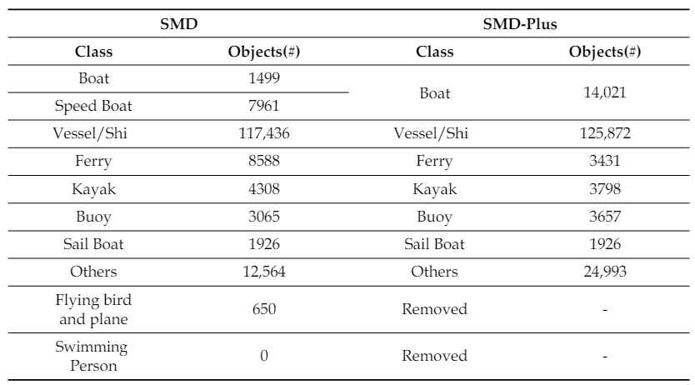
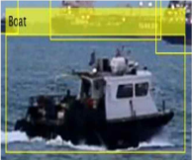
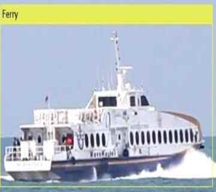
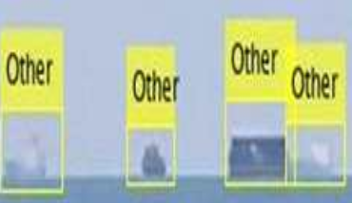
데이터셋
세부일정
데이터셋의 구성
- SMD-Plus 공시 데이터셋 다운로드 : 총 00개의 동영상
- 동영상 데이터셋에서 이미지 & 레이블 추출
- 분포, 데이터 특성 등
- 클래스
Boat
Ferry
Others

Slide 5
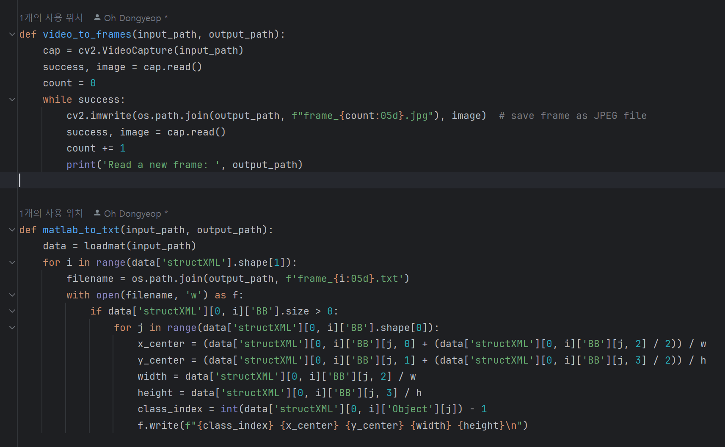
데이터셋
세부일정
Data 추출
- mat파일에서 class, Bounding Box 추출 / avi영상에서 frame별 image추출

Slide 6
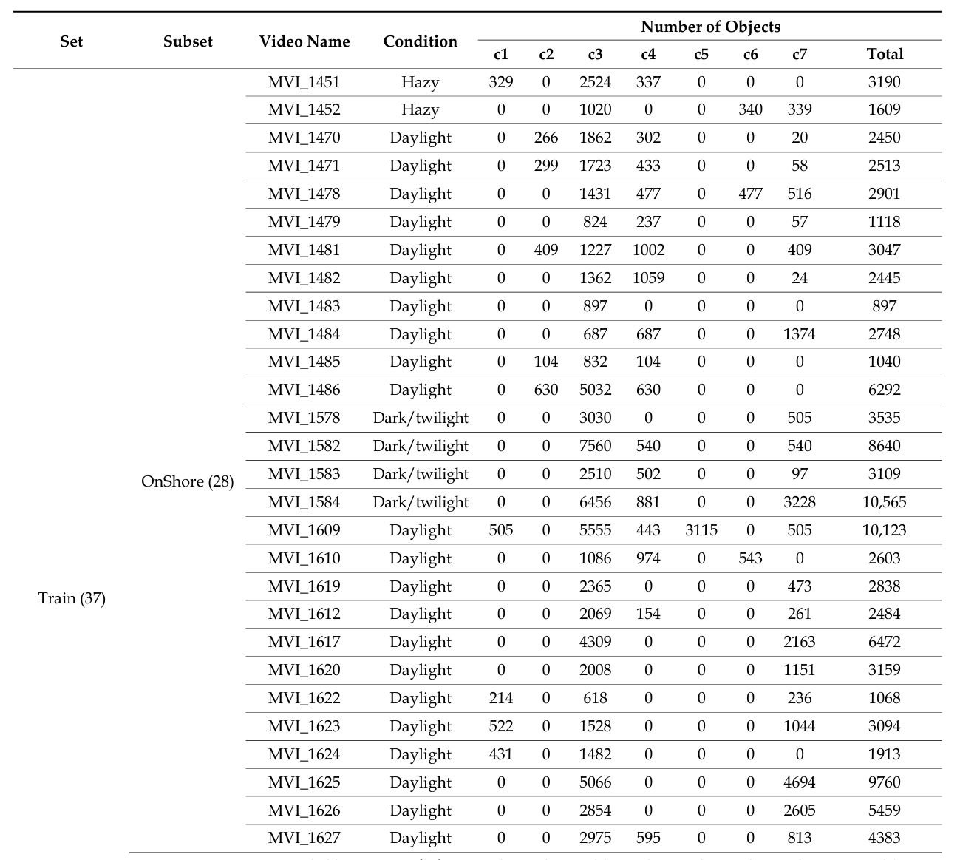
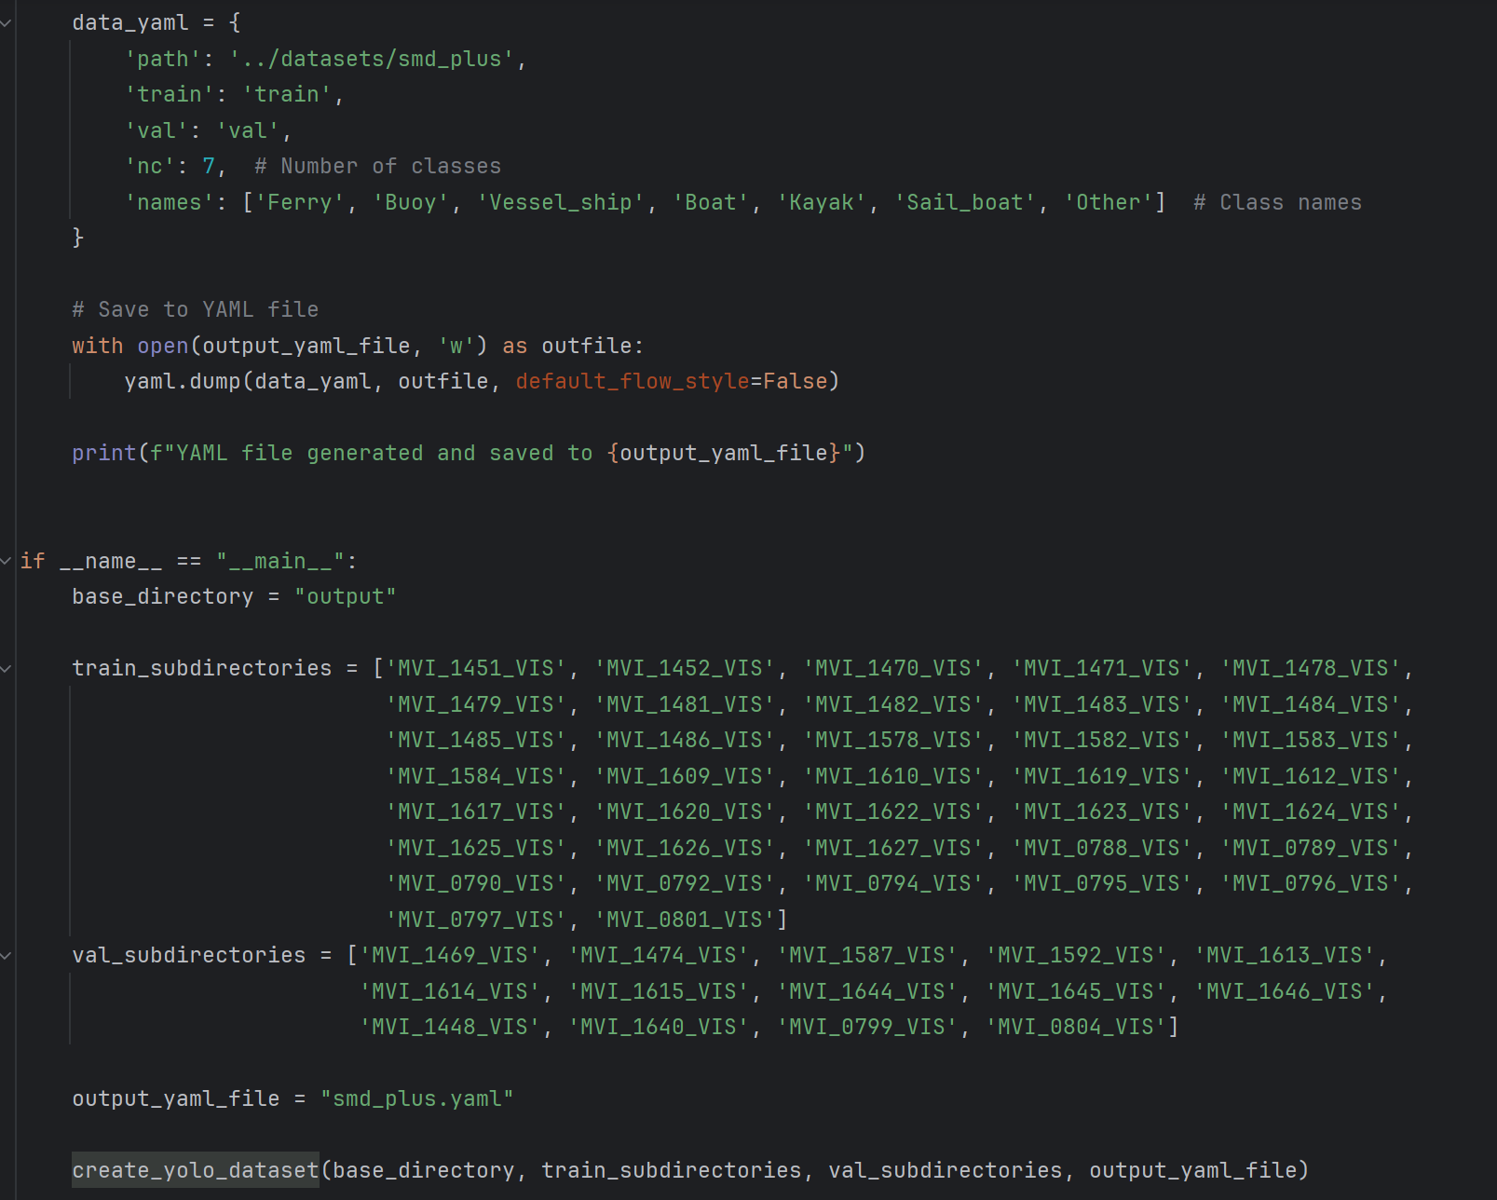
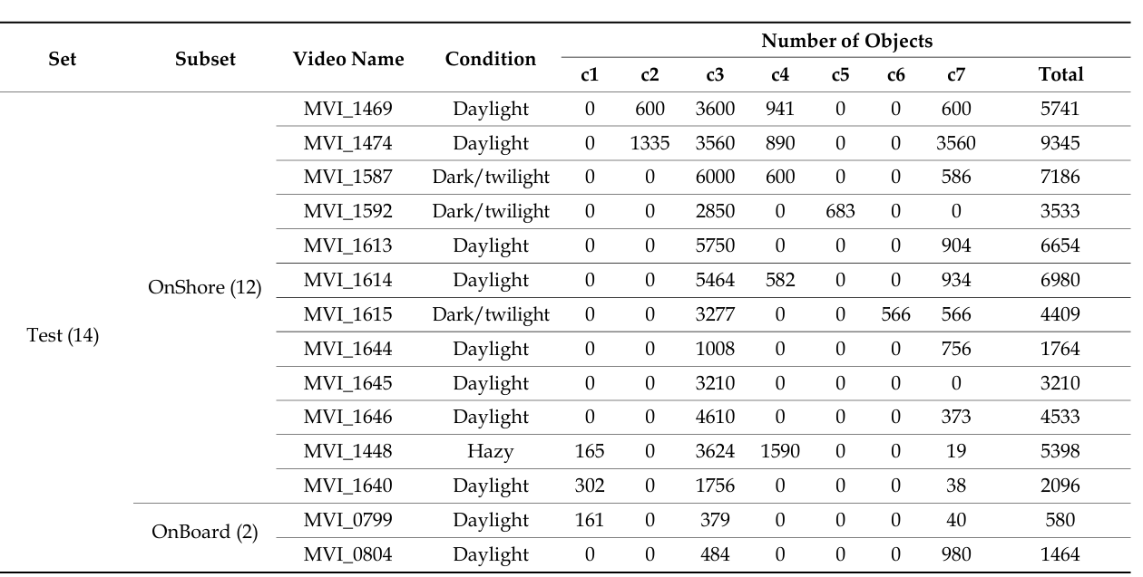
데이터셋
세부일정
Yaml파일 생성
- 논문의 train / test 분리, 폴더 이동 및 yaml파일 생성

Slide 7
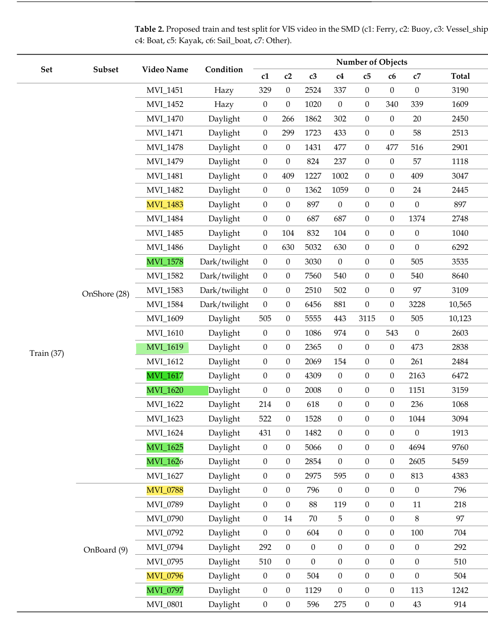
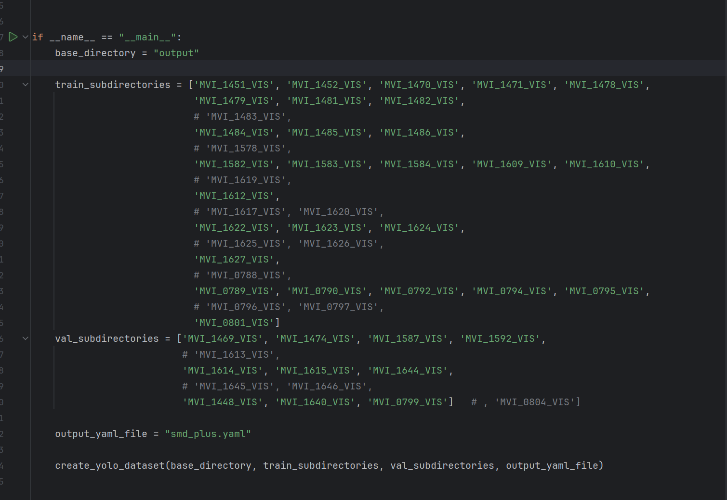
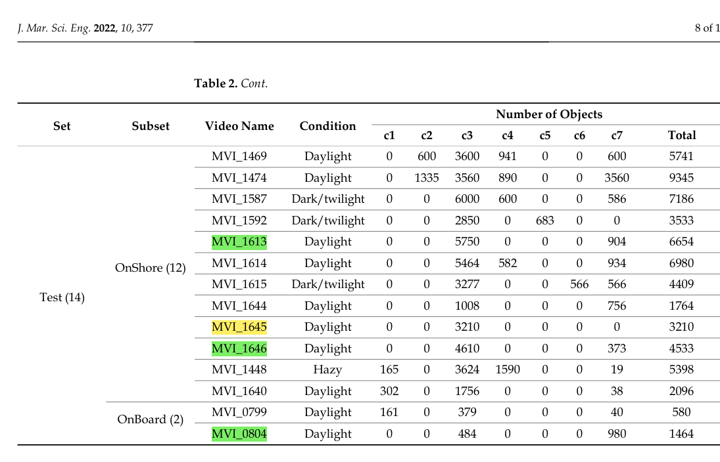
데이터셋
세부일정
영상데이터 삭제
- 클래스 3(Vessel Ship)과 클래스 7(other)의 데이터 편향이 심각하여 영상에 2개 클래스만 있는 데이터 제거

Slide 8
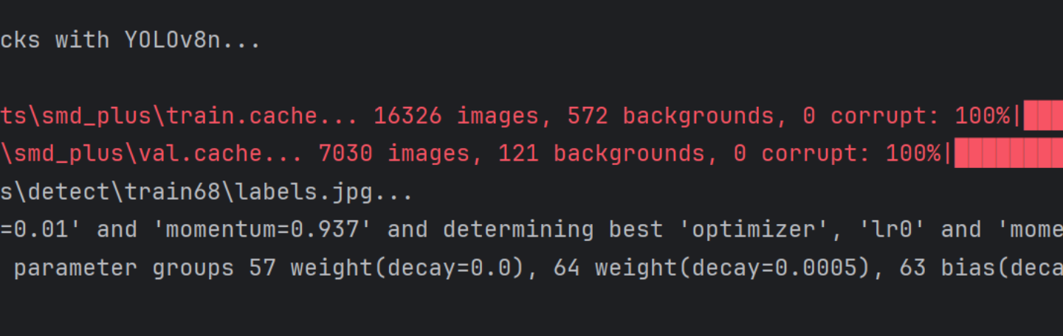
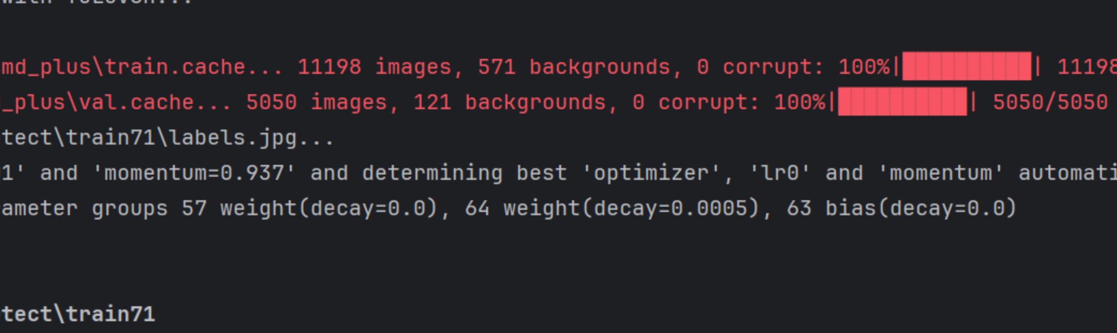
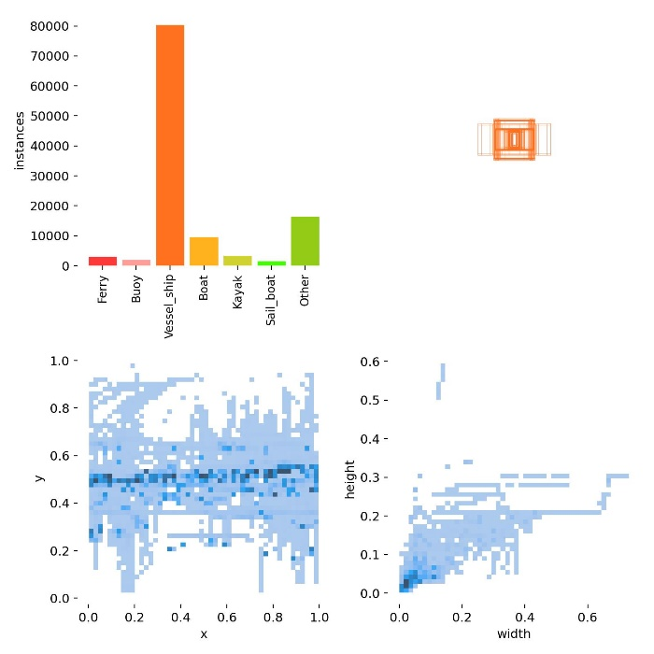
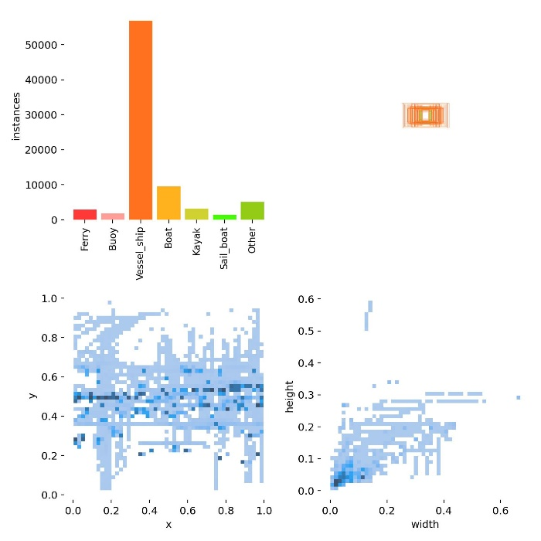
데이터셋
세부일정
전후 비교
- 클래스 7(other)은 다른 클래스들과 균형
- 클래스 3(vessel_ship)은 여전히 편향 심각
제거 전
제거 후

Slide 9
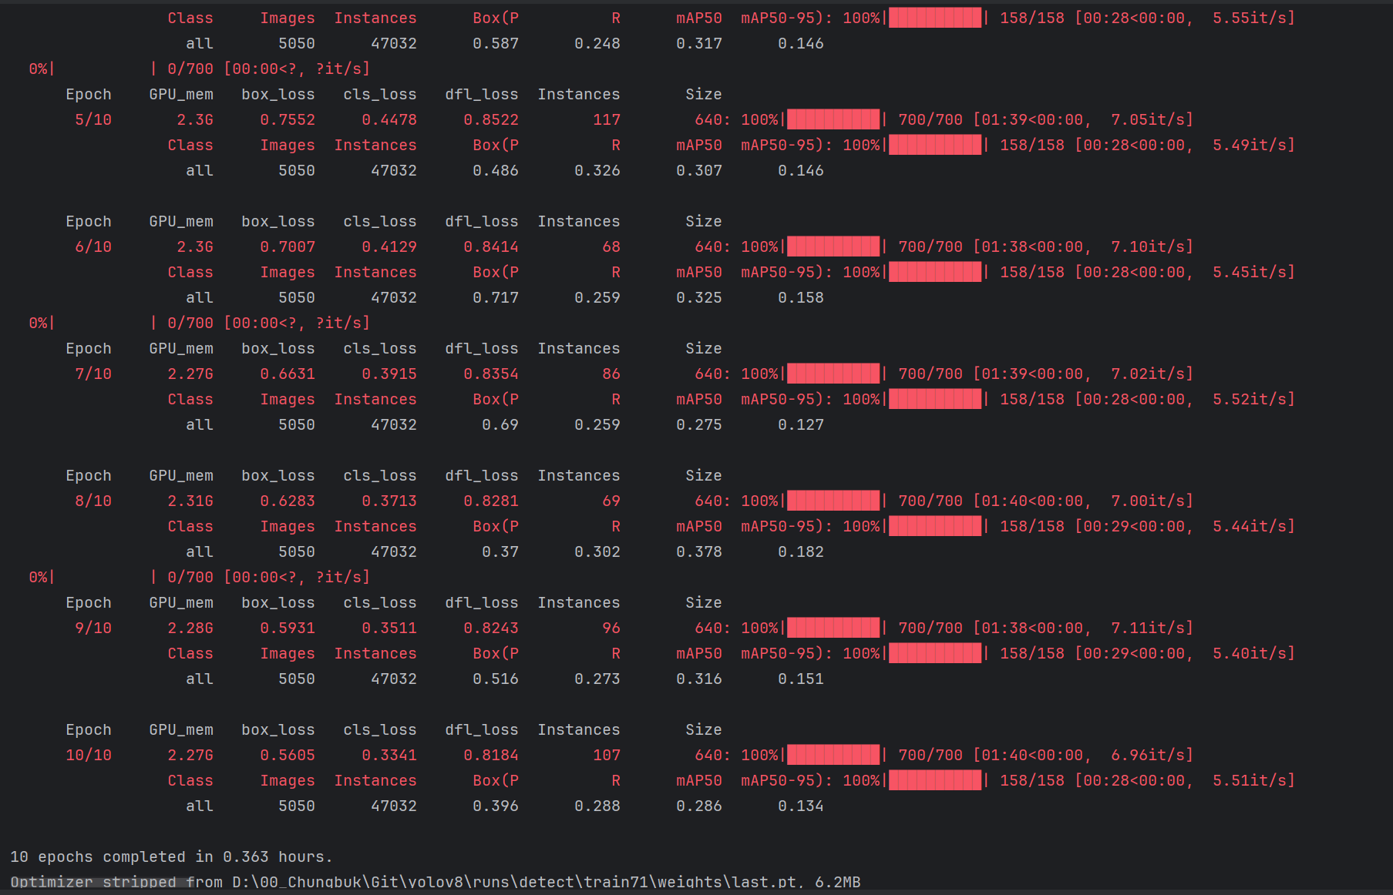
모델 학습 (Yolo v8)
세부일정
딥러닝 학습 환경
- (HW) PC 사양, 학습시간 CPU : AMD Ryzen 9 5900HS, RAM : 32GB ,GPU : NVIDIA GeForce GTX 3080 Laptop 8GB - (SW) Pytorch 2.2.1, CUDA V11.8
- Model : yolov8n - 하이퍼파라미터 : epoch10, 기본 파라미터
- 훈련시간 : 20분정도

Slide 10
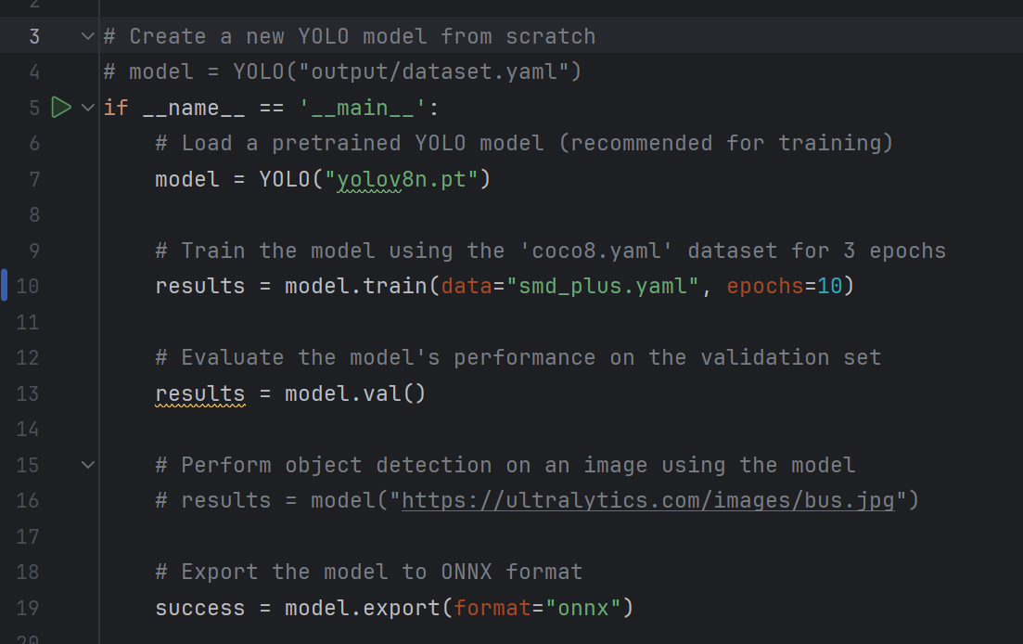
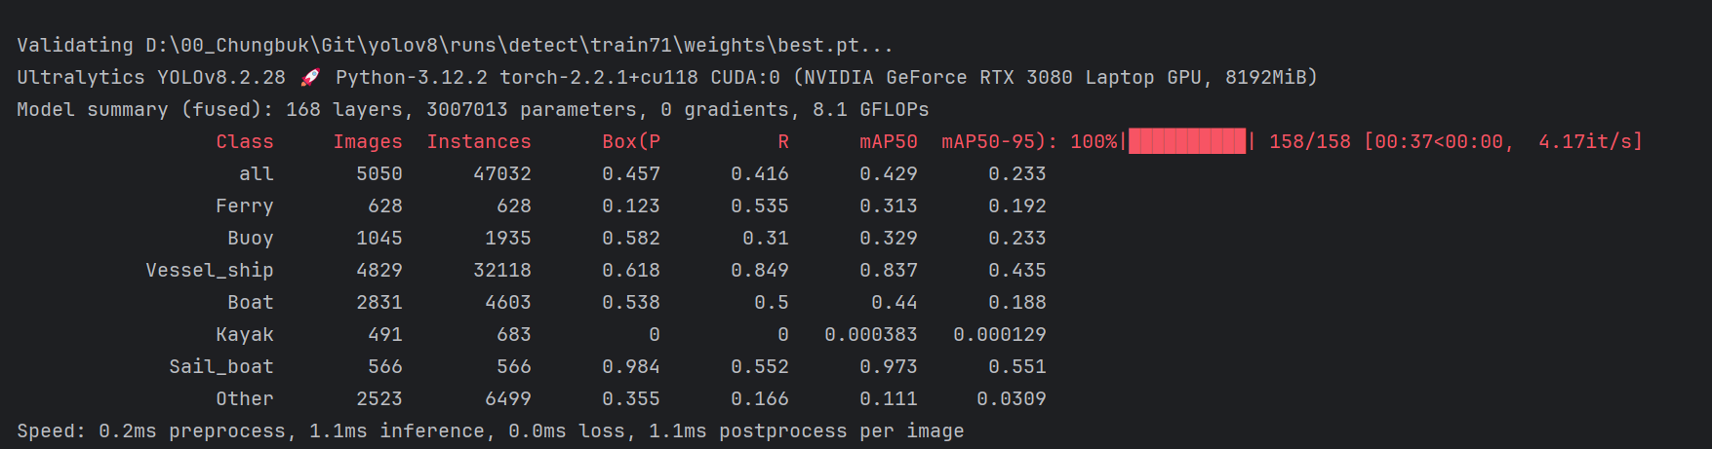
모델 학습 (Yolo v8)
세부일정
Yolo v8 모델의 학습방법
- yolo v8n - 10 epochs 이외 기본 모델로 학습 - 학습 명령어
학습 출력 결과

Slide 11
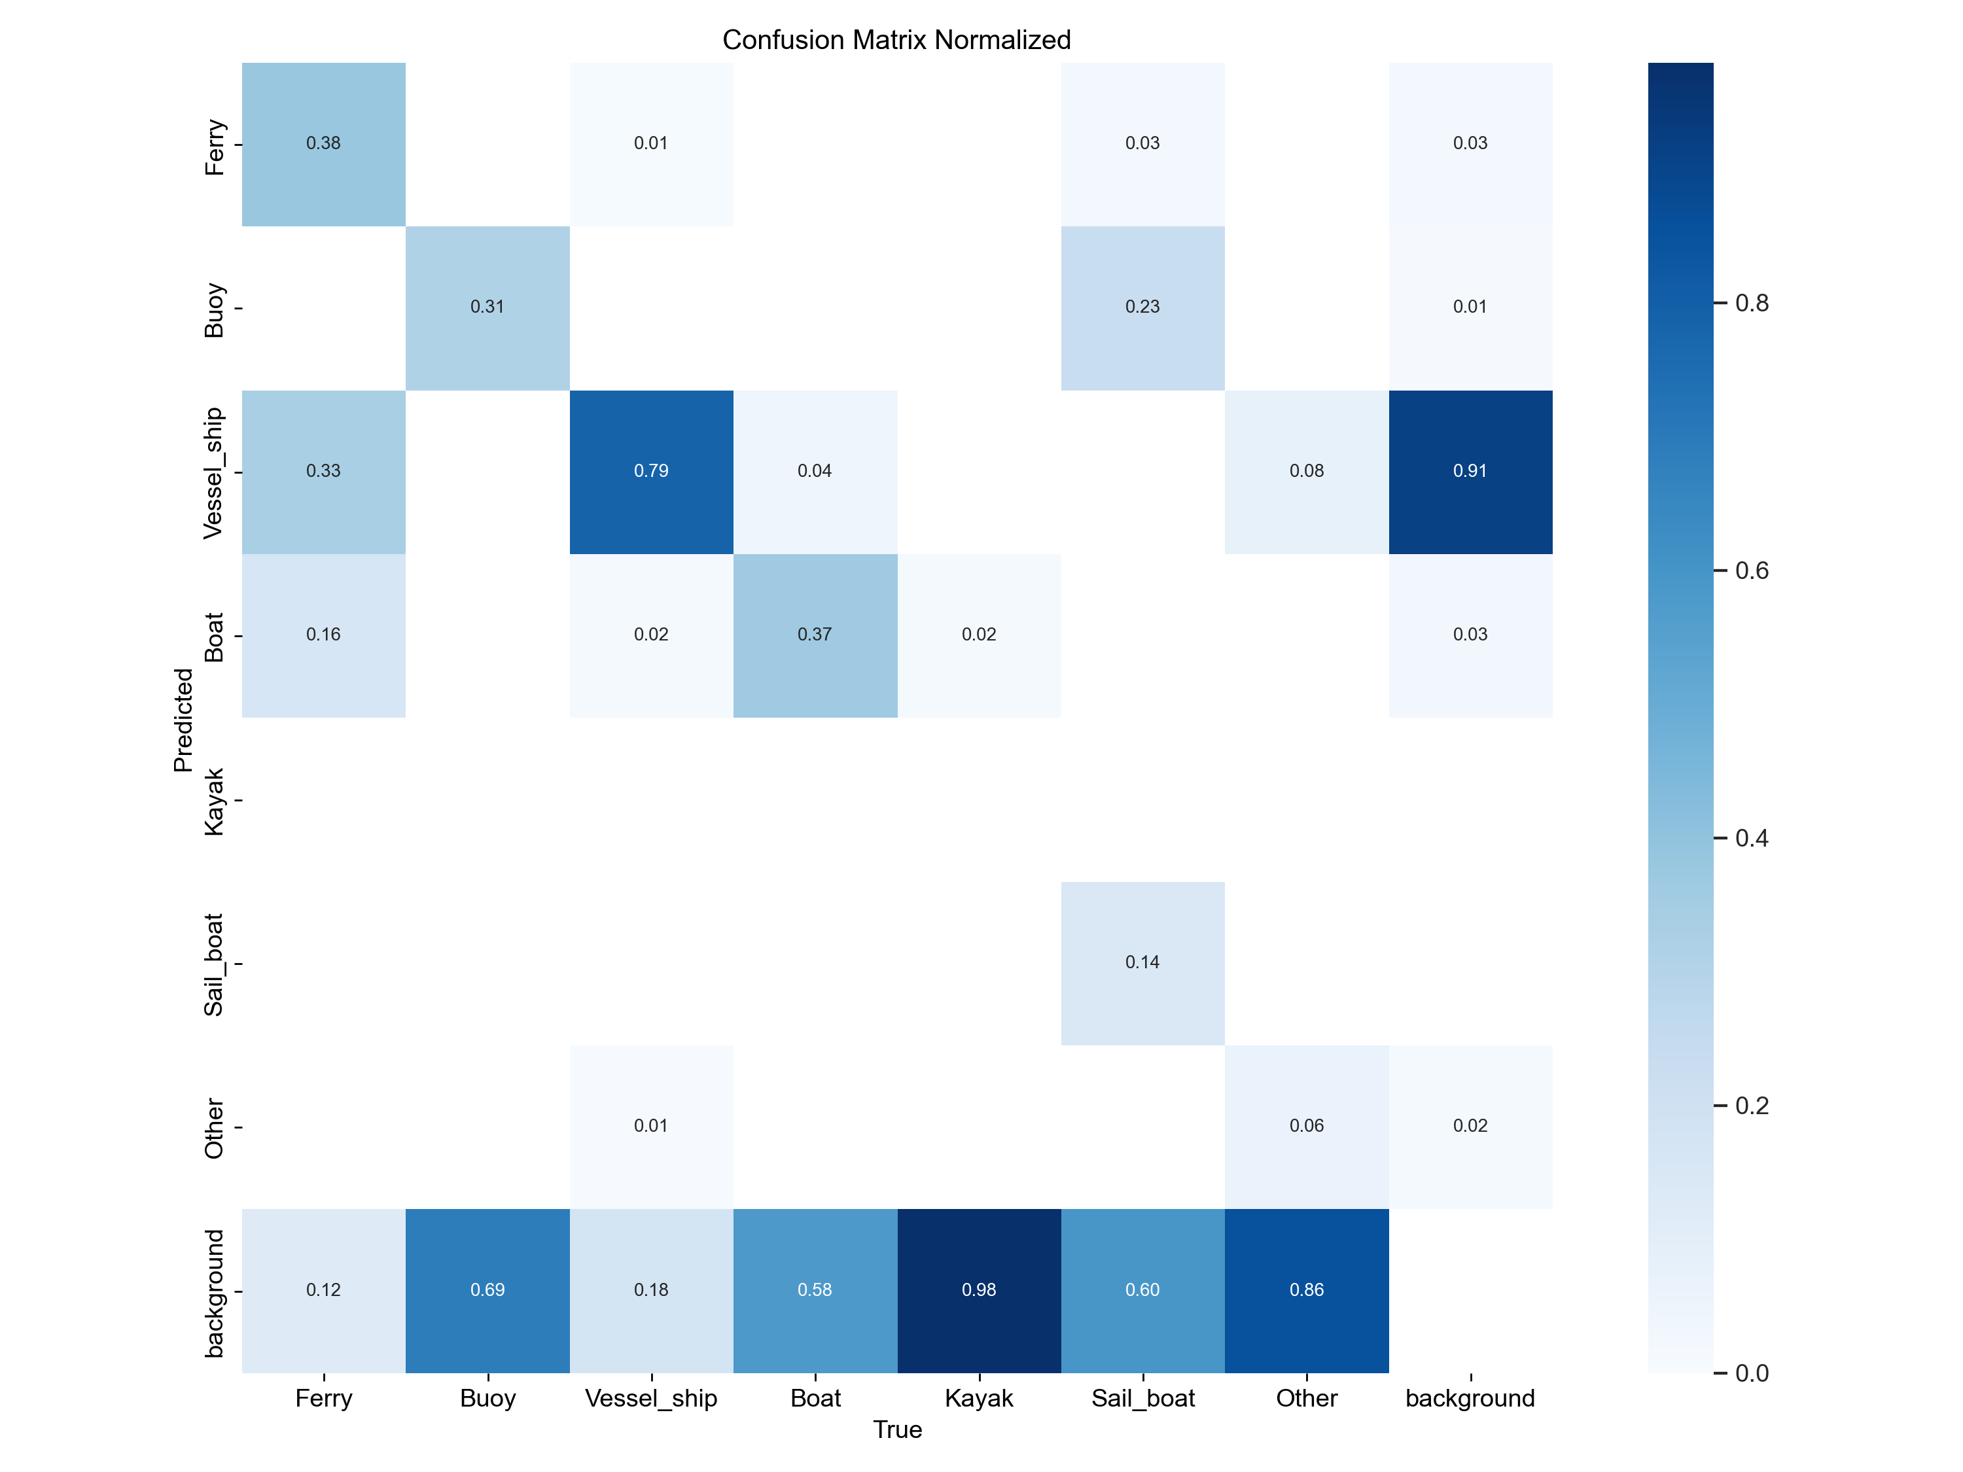
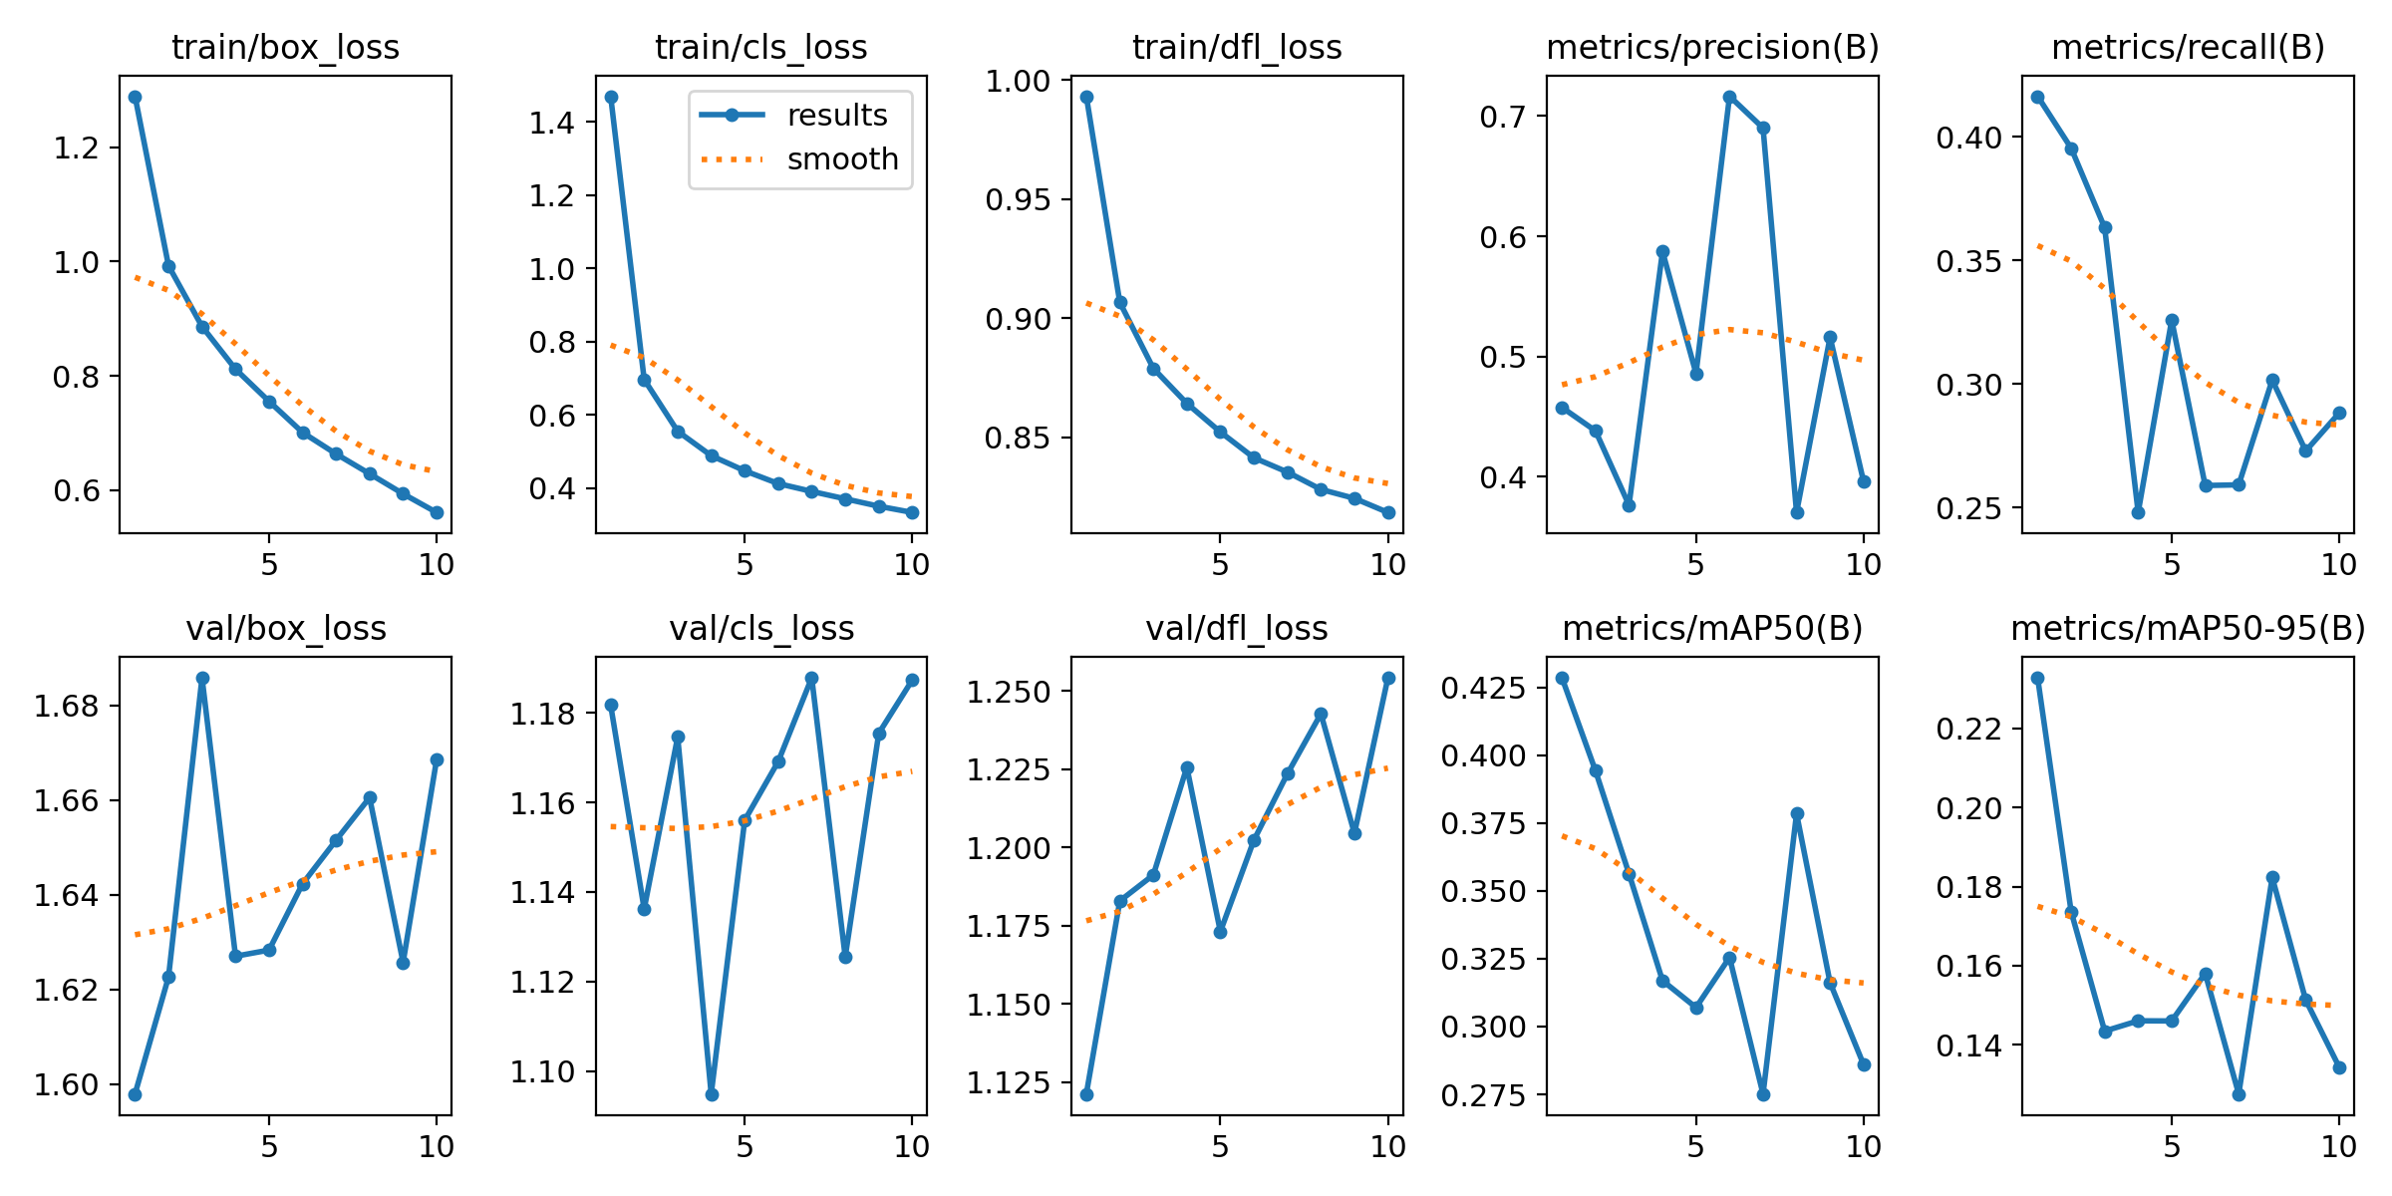
모델 학습 (Yolo v8)
세부일정
학습 곡선 및 성능 - 데이터 편향이 심해 클래스 3번 빼고는 정확도가 좋지 않음

Slide 12
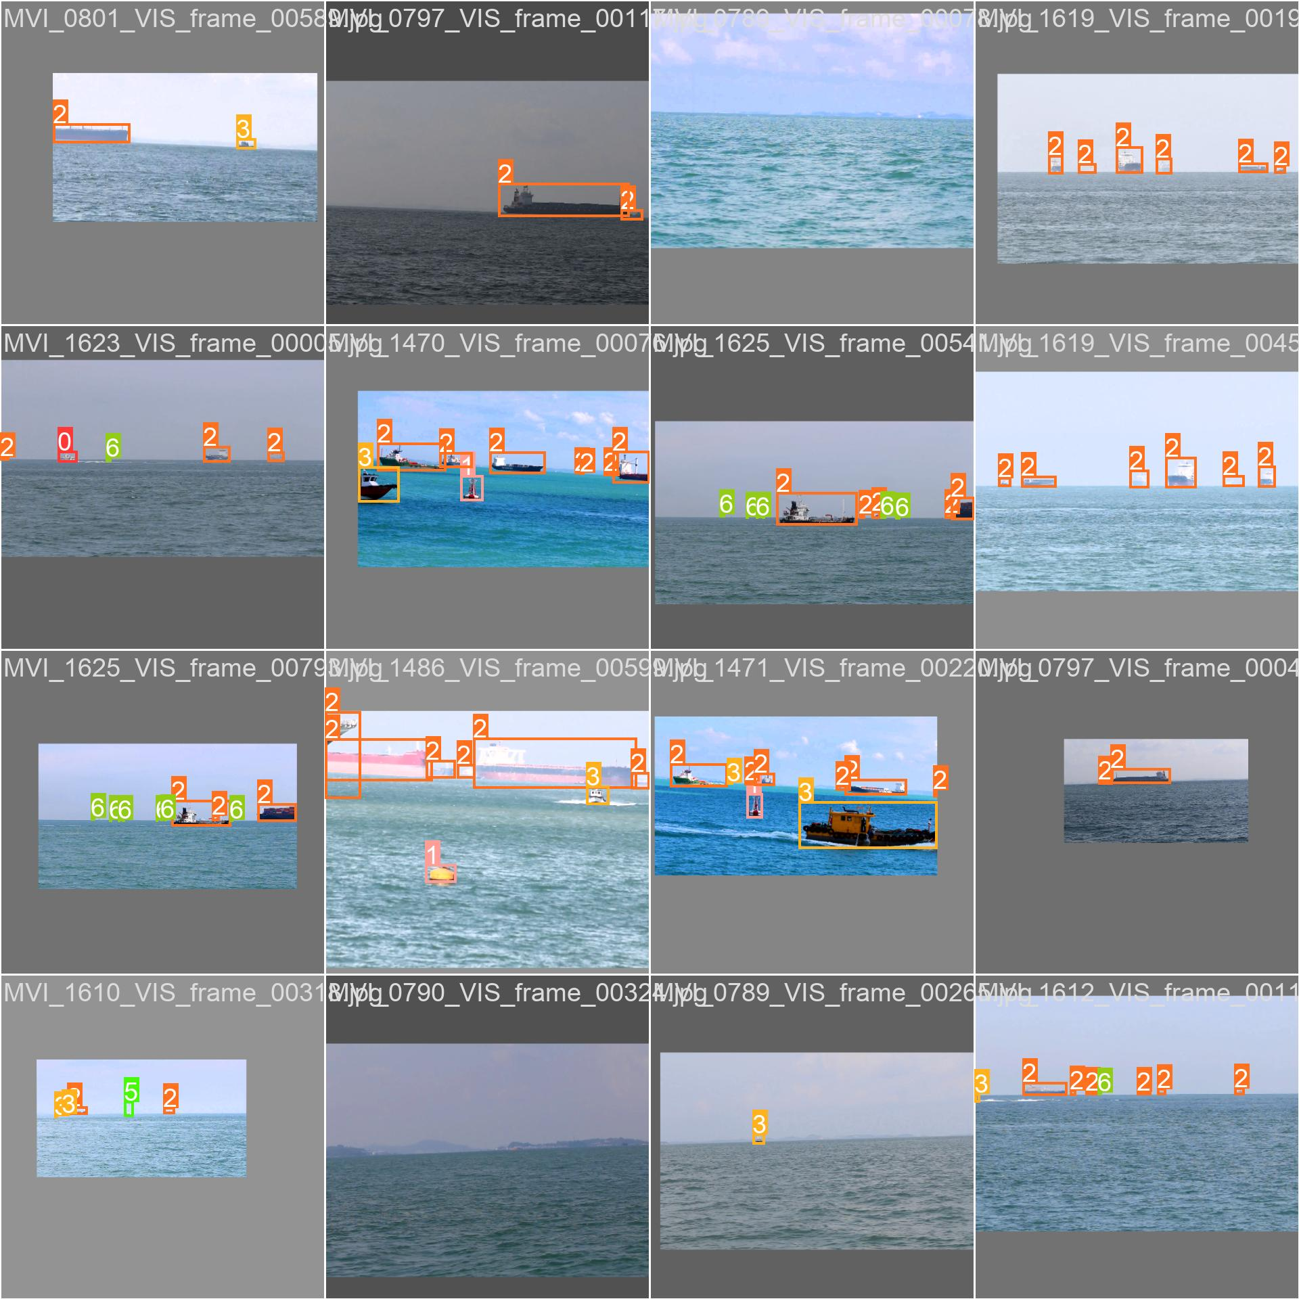
모델 학습 (Yolo v8)
세부일정
검출 사례

Slide 13
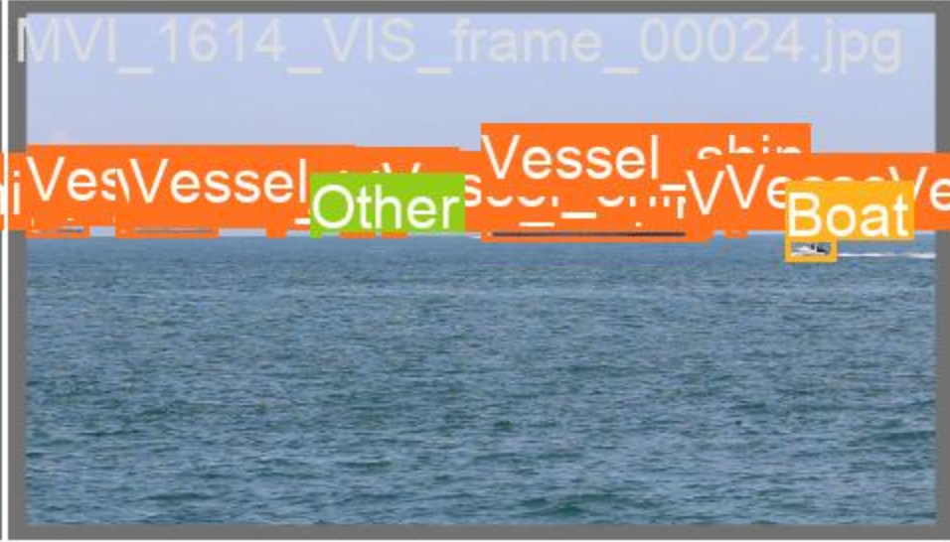
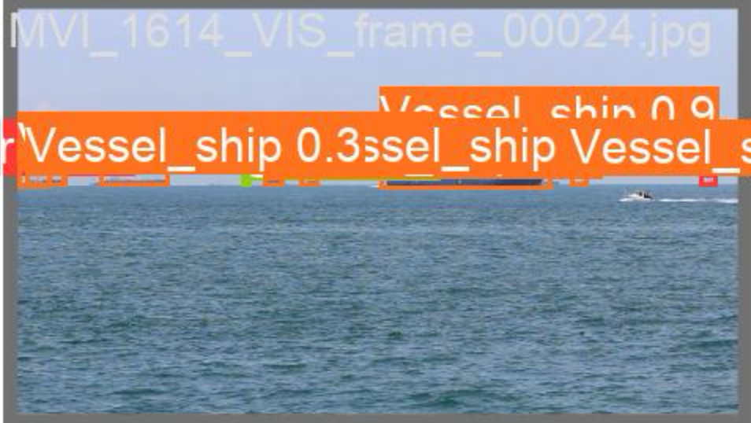
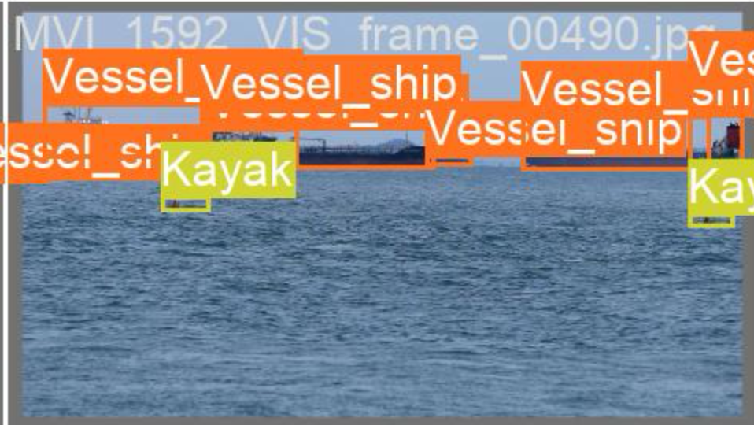
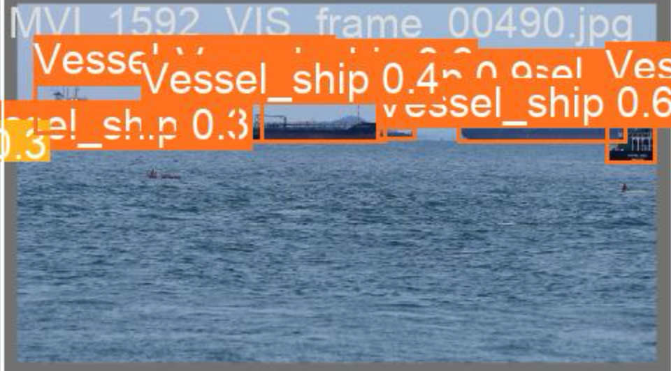
모델 학습 (Yolo v8)
세부일정
오분류 사례 및 개선점
- Vessel Ship -> Ferry로 오 인식
- Kayak이나 Boat 인식하지 못함

Slide 14
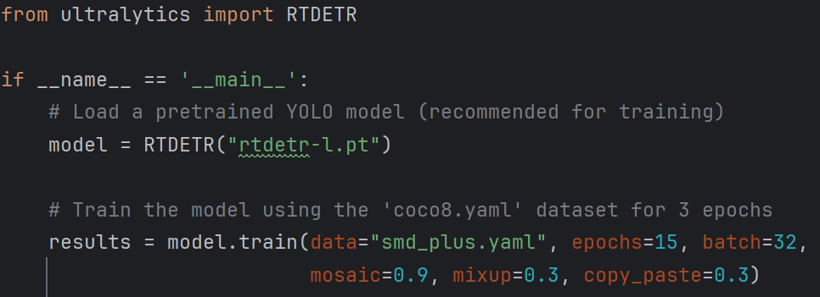
모델 개선 작업
세부일정
정확도 향상 방법
- RT-DETR 모델 사용
- AdamW optimizer 사용
- mosaic, mixup, copy_paste online-augment 사용

Slide 15
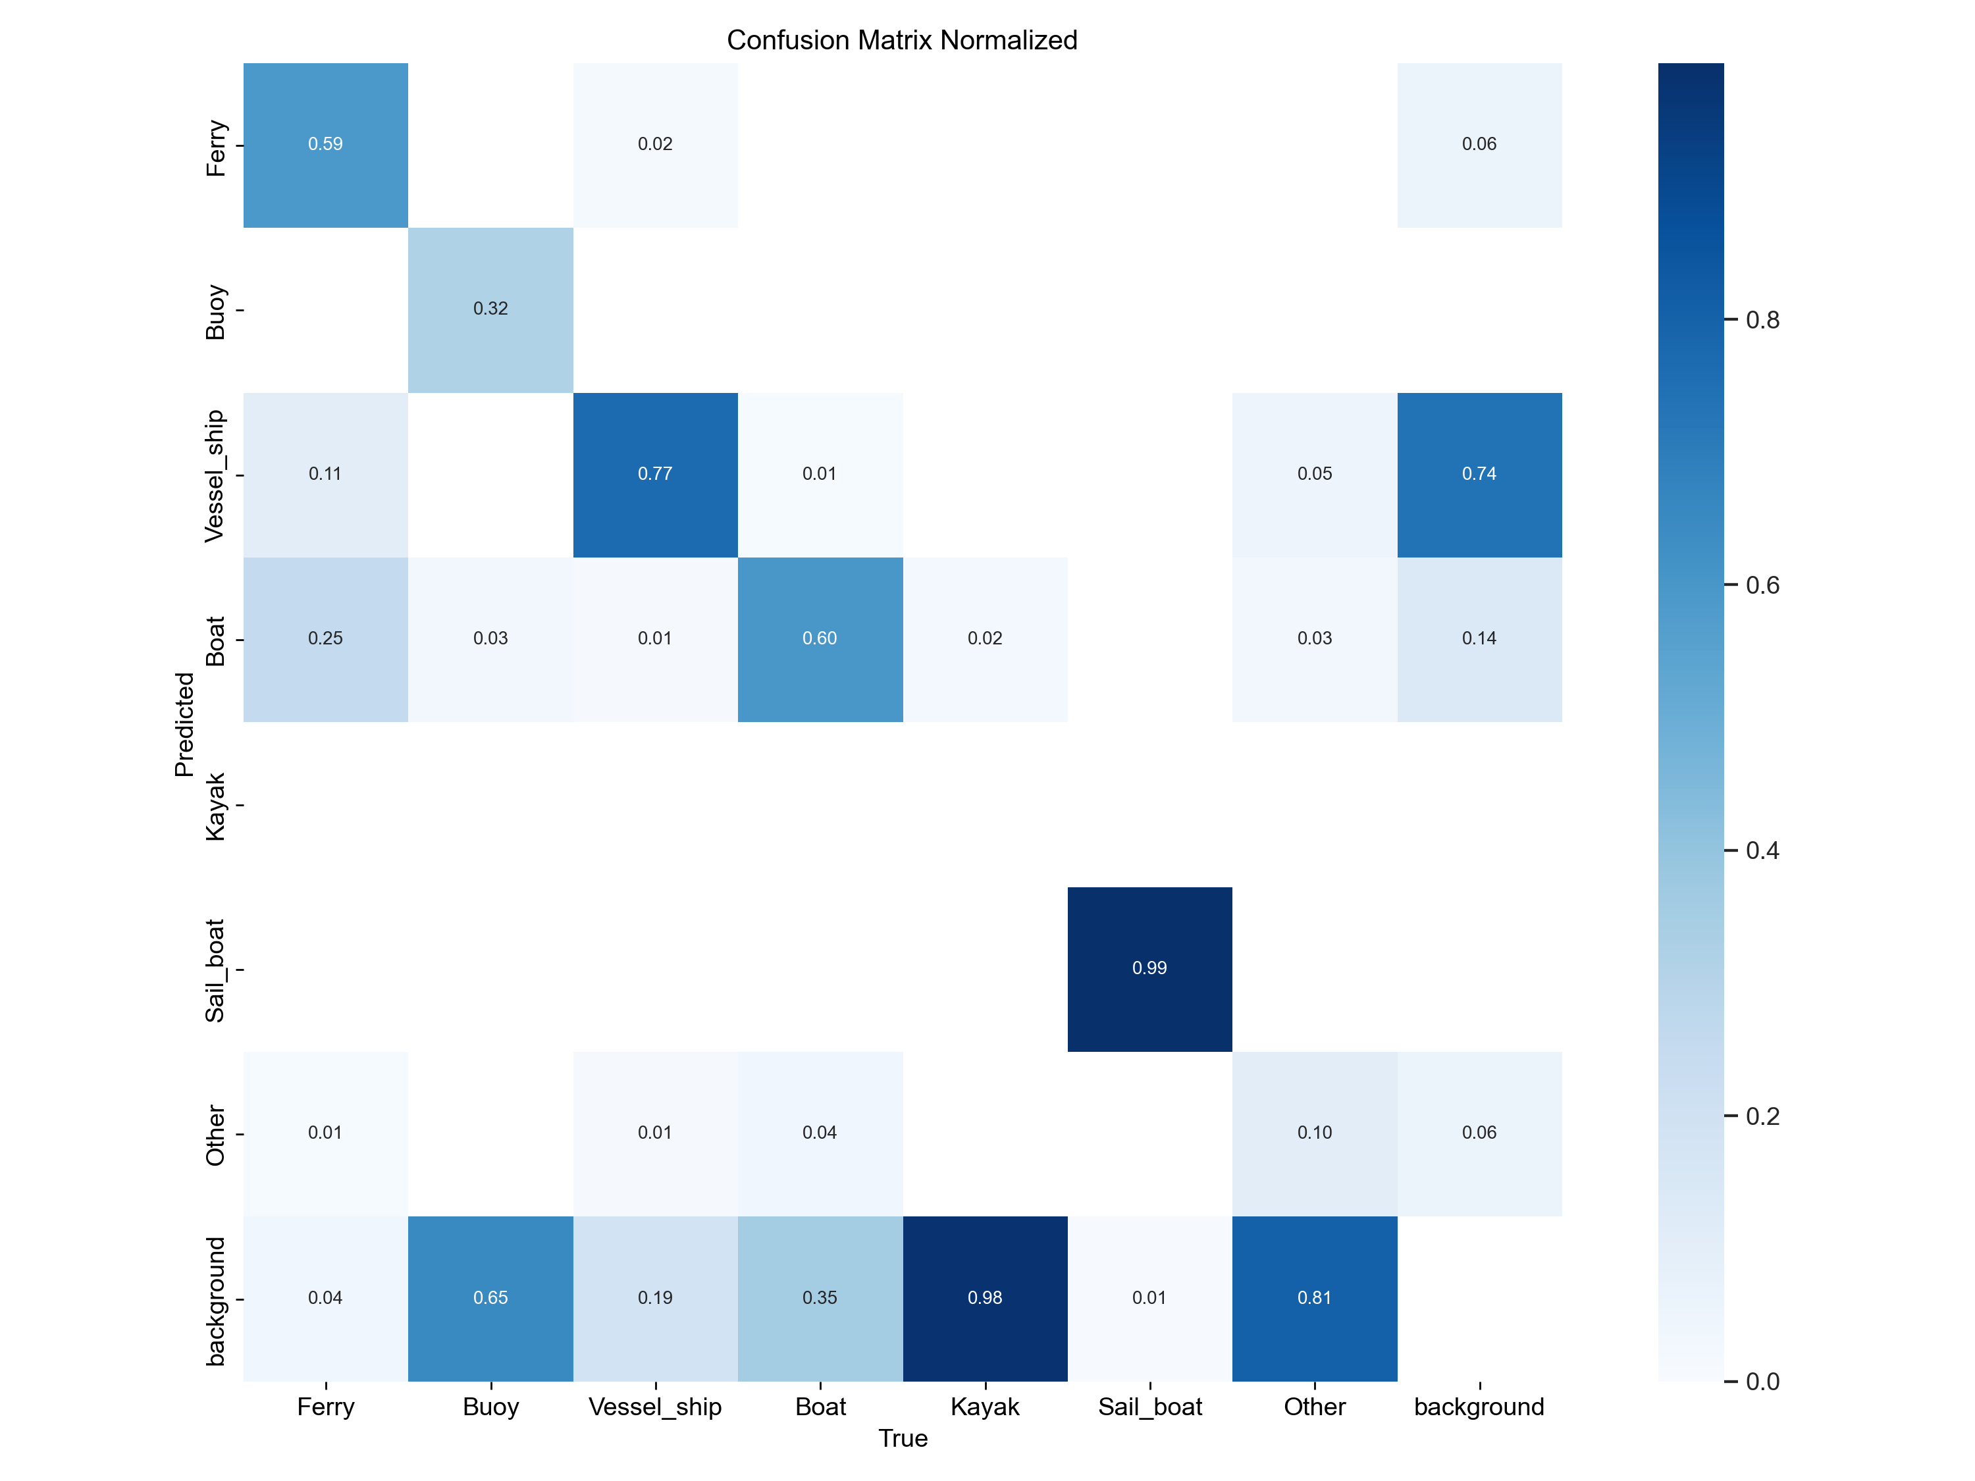
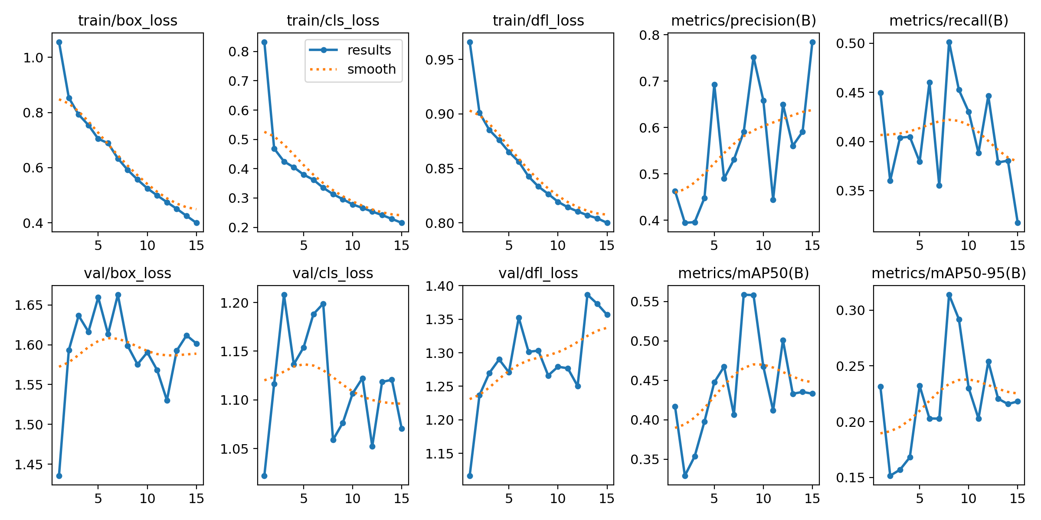
모델 개선 작업
세부일정
학습 곡선 및 성능 - RESULT, Confusion Matrix
- yolov8 대비 mAP(50-95) 0.19 -> 0.34 상승

Slide 16
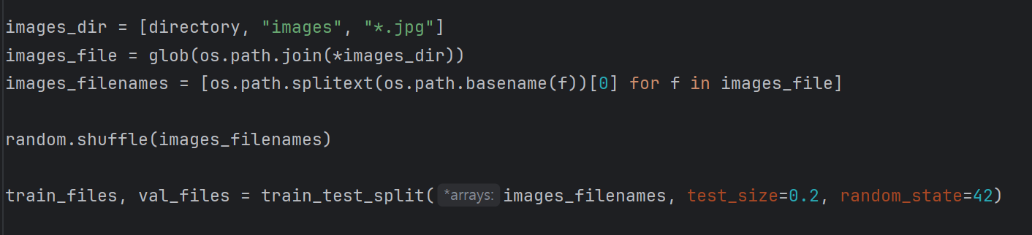
모델 개선 작업
세부일정
Train/Val data split 변경 - 기존 비디오 별 분류 -> 모든 이미지를 random 하게 분류하는 방식으로 변경

Slide 17
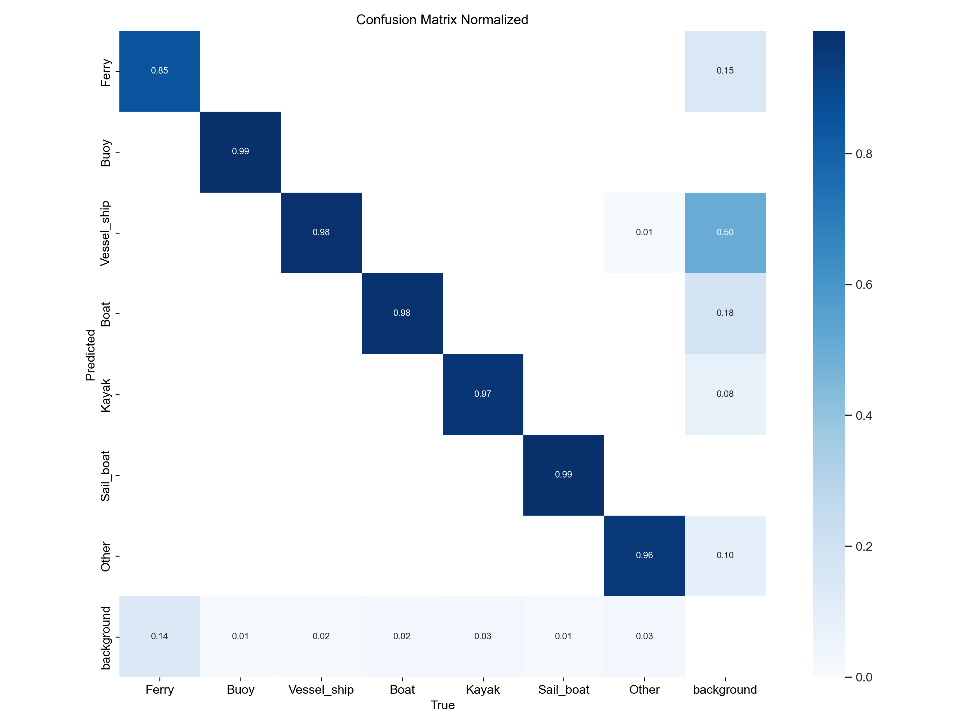
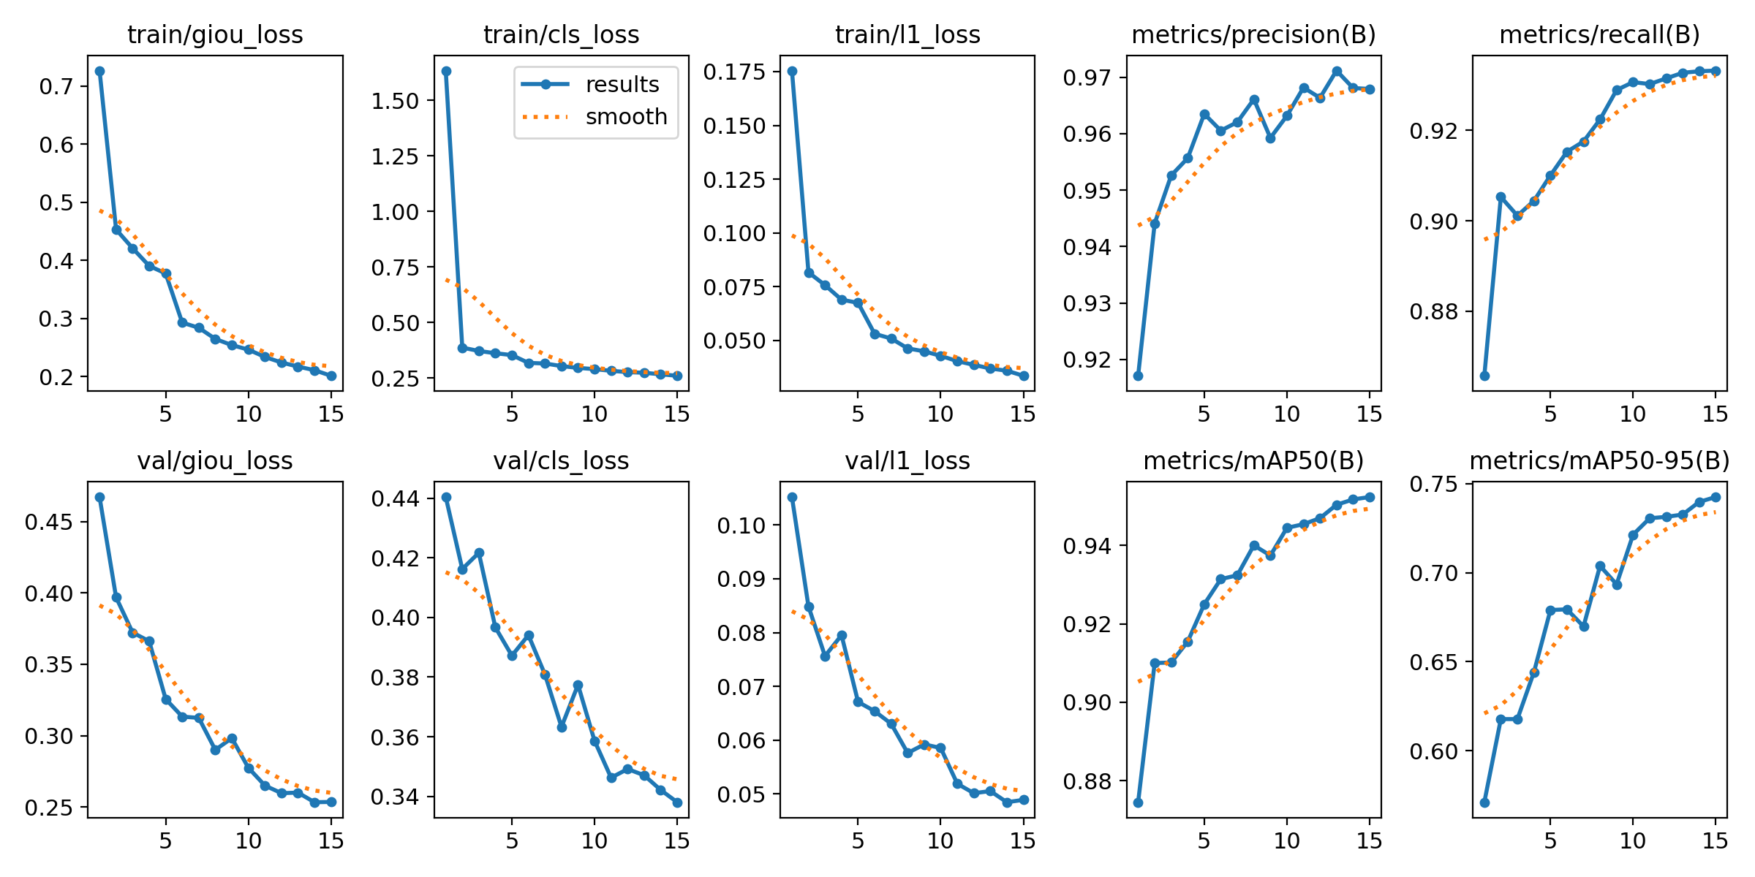
모델 개선 작업
세부일정
변경된 Dataset으로 RT-DETR 학습 - 기존 모델 대비 mAP(50-95) 0.34-> 0.74 상승
- 그러나 validation에 쓰이는 이미지와 비슷한 형상을 Train에 사용하여 Score가 상승한 것이기 때문에 의미 있는 결과인지는 확인이 필요해 보임

Slide 18
결과 및 토의
세부일정
결과 요약 - 논문과 똑같은 데이터 셋을 이용했을 때, RT-DETR 모델을 사용하여 논문의 YOLOv5 보다 약간 더 나은 성능을 보임 (0.338 -> 0.34)
- 데이터셋 구조변경을 통해 높은 성능 향상을 이뤘으나 (0.34 -> 0.74), validation이 train에 관여하여 의미있는 결과는 아닐 수 있음
보완사항
- 이미지 라벨링을 수동으로 다시 수행해 보는 것
- 모델 가속화 등의 적용

Slide 19
감사합니다

